Slide 1

BMS-301
Kabuk Programlama
Güz 2024
(4. Sunu)
(Doç. Dr. Deniz Dal)

Slide 2
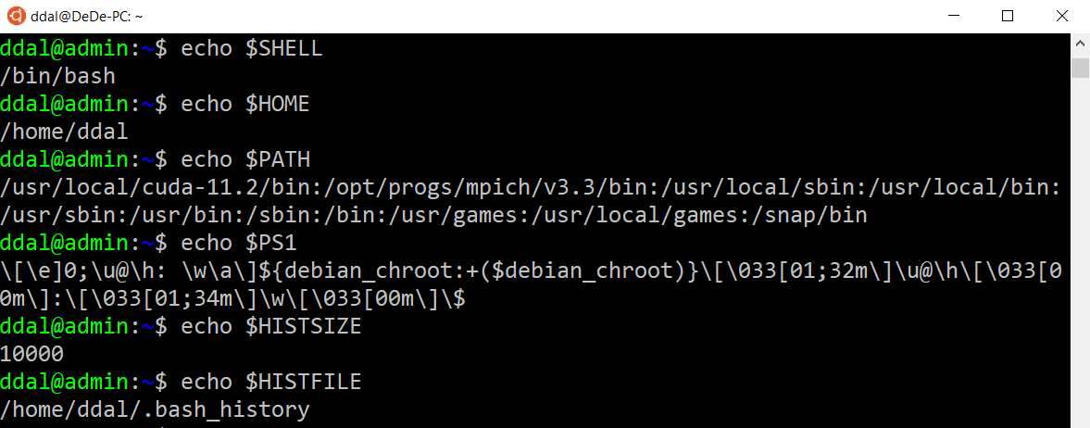
echo Komutu
echo komutu karakter dizilerini ya da değişkenlerin (sistem/çevre veya kullanıcı) değerlerini ekranda görüntüler.
Kullanıcının kabuk programı GNU/Linux işletim sisteminin SHELL ve ev adresi ise HOME adlı çevre değişkeninde saklanır.

Slide 3
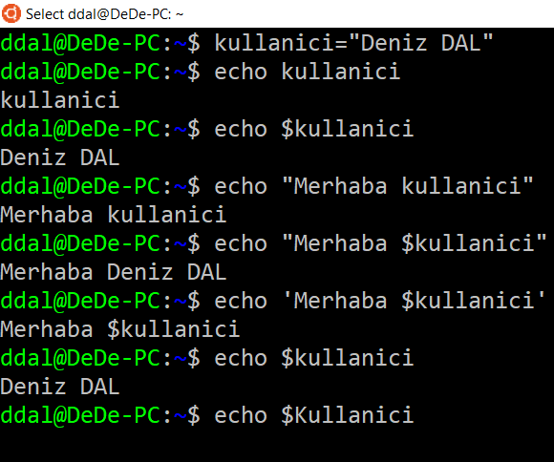
echo Komutu
Kabuk üzerinde bir değişken tanımlayabilir ve o değişkenin değerini echo komutuyla ekranda görüntüleyebiliriz.
Tek tırnak işaretleri değişkenlerin tam değerini korur ve değişken genişletme ve komut değiştirmeyi devre dışı bırakır. Çift tırnak işaretleri değişken genişletme ve komut değiştirmeyi etkinleştirir.
Kabuğun herhangi bir özel karakteri yorumlamasını önlemek için metnin etrafında tek tırnak işaretleri kullanılabilir. Dolar işaretleri, boşluklar, ve & işaretleri, yıldız işaretleri ve diğer özel karakterler tek tırnak işaretleri içine alındığında göz ardı edilir. Kısacası, tek tırnak işaretlerinin içinde her şey istisnasız olarak kelimesi kelimesine korunur.

Slide 4
echo Komutu
Bir önceki slaytta, kullanici adında bir değişken tanımlanmış ve değişkenin değeri değişik şekillerde ekrana yazdırılmıştır.
echo komutu ile bir değişkenin değerini ekrana yazdırabilmek için değişkenin adının önüne $ işareti getirilmelidir.
GNU/Linux büyük-küçük harfe duyarlıdır. Dolayısıyla değişkenleri nasıl tanımladıysanız aynı şekilde çağırmalısınız.

Slide 5
Özel Semboller (Shell Wildcards)
Komut satırında kullanılan ve Linux komutlarına argüman olarak verilebilecek özel semboller vardır. Bu semboller yardımıyla değeri tam olarak bilinmeyen ya da belirli bir aralık içinde tanımlanan karakterler ifade edilebilir (filtreleme).
Bu özel semboller sayesinde bir örüntü ile eşleşen birden fazla dosya üzerinde topluca işlem yapılabilir.
Örneğin, ls *.txt komutu geçerli dizindeki .txt uzantılı tüm dosyaları listeler veya hiçbiri bulunamazsa bir hata döndürür.
Notes:
In computer programming, in particular in a Unix-like environment, the term globbing is sometimes used to refer to pattern matching based on wildcard characters. The noun "glob" is used to refer to a particular pattern, e.g. "use the glob *.log to match all those log files". Its notation is simpler than regular expressions, and without their expressive power.

Slide 6
Özel Semboller (Shell Wildcards)
Olası herhangi bir hata mesajını bastırmak için, stderr çıktısını /dev/null’a yönlendirebilirsiniz.
Örneğin, aşağıdaki komut sayesinde, .txt dosyası bulunamazsa, terminalde herhangi bir çıktı veya hata görünmeyecektir.
ls *.txt 2>/dev/null
2>/dev/null: Komutun bu kısmı, stderr'i (hata mesajlarını) üzerine yazılan tüm verileri çöpe atan özel bir dosya olan /dev/null'a yönlendirir. Bu ise, ls'den gelen muhtemel hataları etkili bir şekilde gizler.

Slide 7
Yıldız (*)
Yıldız (*) sembolü, herhangi bir ya da birden fazla karakterin yerine kullanılır. Boş kümeyi de ifade eder.
Örneğin, a* yazımı, a karakteri ile başlayan bütün sözcükleri gösterir: a, araclar, a75 gibi...
*z yazımı ise z karakteri ile biten bütün sözcükleri ifade eder: z, az, a95z gibi...
re*m yazımı, re ile başlayıp m ile biten sözcükleri tanımlar: rem, resim, rengim, re57m gibi...

Slide 8
Soru İşareti (?)
Soru işareti (?) sembolü, herhangi tek bir karakterin yerine kullanılır.
a? yazımı, a harfi ile başlayan 2 karakterli sözcükleri ifade eder. Burada (?) tek bir karakter yerine geçer: ab, a2, a+ gibi…
kale? yazımı, kale ile başlayıp herhangi bir karakter ile biten sözcükleri gösterir: kalem, kale5 gibi...
a??c yazımı ise a harfi ile başlayıp c harfi ile biten 4 karakterli sözcükleri tanımlar: agac, arac, a2bc gibi…

Slide 9
Köşeli Parantezler ([ ])
Köşeli parantezler ([ ]), belli bir karakter kümesini ya da belirli bir karakter aralığını ifade eder. Bu simge, köşeli parantez içerisindeki karakterlerden herhangi biri anlamına gelir.
[abc]z ifadesi; a, b veya c harfleriyle başlayıp z harfiyle biten, 2 karakterli sözcükleri ifade eder: az, bz ve cz gibi…
a[57b]c ifadesi; a harfi ile başlayıp c harfiyle sonlanan, ortadaki karakterin 5, 7 veya b olduğu 3 karakterli sözcükleri gösterir: a5c, a7c, abc gibi…
k[a-e] ifadesi, k harfiyle başlayan ve a, b, c, d, e harflerinden biriyle devam eden 2 karakterli sözcükleri tanımlar: ka, kb, kc, kd, ke gibi… Tire (-) işareti, aralık belirtir.

Slide 10
Köşeli Parantezler ([ ])
a[1-5]* ifadesi ise a ile başlayıp 1 ile 5 arasındaki herhangi bir sayıyla devam eden tüm sözcükleri gösterir: a1, a2b, a3klm, a456, a5i gibi...
k[m,3-7] ifadesi, k ile başlayıp m harfiyle ya da 3 ve 7 arasındaki rakamlar ile biten sözcükleri tanımlar: km, k3, k4, k5, k6 ve k7 gibi…
If you want to list only the folder names and not the folder contents, you need to use -d (--directory) option with the ls command:
ls -d D*

Slide 11
Süslü Parantezler ({ })
Süslü parantezler özel karakter olarak kabul edilmezler. Bu parantezlerin içerisine yazılan ve birbirinden virgülle ayrılan şeyler o veya diğerleri şeklinde değerlendirilir.
echo pic1.{jpeg,jpg,bmp,png}
Süslü parantezler içerisinde .. kullanılması durumunda bir aralığın otomatik olarak oluşturulması sağlanır.
echo {1..5} echo {1..5..2}
echo {A..Z} echo {A..Z..3}
ÖNEMLİ: Süslü parantezler ls komutuyla birleştirildiğinde önce parantezler genişletilir ve sonrasında dosyalar/dizinler aranır.

Slide 12
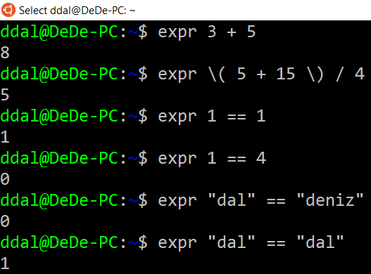
expr (evaluate expressions) Komutu
expr komutu aritmetik, mantıksal, ilişkisel ve string işlemleri gerçekleştirir.

Slide 13
expr (evaluate expressions) Komutu
Parantez işaretinden önce ters bölü (\) karakteri kullanılmalıdır. (kaçış, escape)
Çarpma işlemi yapmak için \* kullanılmalıdır. (Neden?)
(Eşit değil, küçük, büyük, küçük eşit, büyük eşit, mod alma?)
Her bir işlenen (operand) ile operatör arasında en az bir boşluk bulunmalıdır.

Slide 14
expr (evaluate expressions) Komutu
expr için mantıksal VEYA | dir. Pipe karakteri ile karıştırılmasın diye \| şeklinde kullanılmalıdır.
expr için mantıksal VE & dir. Background process karakteri ile karıştırılmasın diye \& şeklinde kullanılmalıdır.
expr için küçüktür < dir. Yönlendirme karakteri ile karıştırılmasın diye \< şeklinde kullanılmalıdır.
expr için büyüktür > dir. Yönlendirme karakteri ile karıştırılmasın diye \> şeklinde kullanılmalıdır.

Slide 15

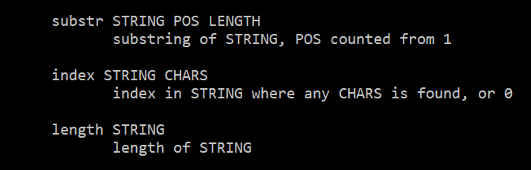
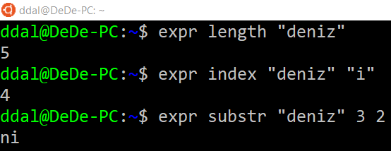
expr (evaluate expressions) Komutu

Slide 16
Girdilerin ve Çıktıların Yönlendirilmesi (Input/Output Redirection)
Yeniden yönlendirme, Linux’te bir komut çalıştırılırken standart giriş/çıkış aygıtlarını/cihazlarını değiştirebilmek amacıyla kullanılan bir özelliktir.
Herhangi bir Linux komutu temelde bir girdi alır ve bir çıktı üretir.
Standart giriş (stdin) cihazı klavyedir. Standart çıkış (stdout) cihazı ekrandır. (stderr'i hatırlayın) stdin, stdout ve stderr için şu rakamsal karşılıklar kullanılır: 0: stdin, 1: stdout, 2: stderr
Yönlendirme ile standart giriş/çıkış değiştirilebilir.

Slide 17
Girdilerin ve Çıktıların Yönlendirilmesi (Input/Output Redirection)
Bazı durumlarda komutların çıktısının ekranda görüntülenmesi yerine bir dosyaya kaydedilmesi veya başka bir birime yönlendirilmesi gerekebilir (> ve >>).
Ya da bir komut girdisinin klavyeden değil de herhangi bir başka birimden alınması istenebilir (<).
Bu durumlarda yönlendirme operatörleri kullanılmaktadır.

Slide 18
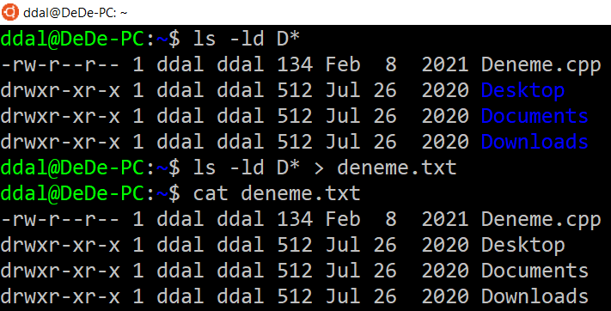
> Operatörü (Output Redirection)
Bir komutun çıktısı normalde standart çıktı birimi olan ekranda görüntülenir. Eğer komutun çıktısını bir dosyaya göndermek isterseniz > operatörünü kullanabilirsiniz.
Yukarıdaki örnekte ls komutunun çıktısı ekrana değil de deneme.txt dosyasına yönlendirilmiştir. Eğer deneme.txt adında bir dosya yoksa otomatik olarak oluşturulur, varsa dosya içindeki veriler silinerek üzerine yeni veriler kaydedilir.

Slide 19
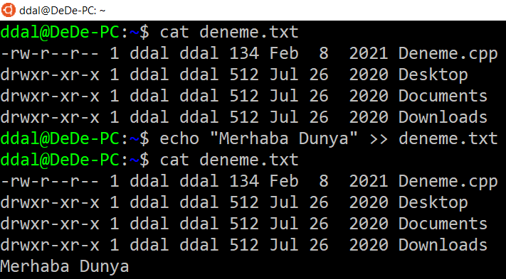
>> Operatörü (Output Redirection)
> operatörü kullanılarak yönlendirme yapıldığında hedef dosyanın içeriği tamamen silinir. Eğer oluşan çıktının hedef dosya içeriğinin sonuna eklenmesi istenirse >> operatörü kullanılır.

Slide 20
>> Operatörü (Output Redirection)
Birden çok dosya içeriğini birleştirerek yeni bir dosyaya yönlendirmek de mümkündür.
cat dosya1.txt dosya2.txt komutu, dosya1.txt ve dosya2.txt dosyalarının içeriğini ekranda görüntüler. Fakat yukarıdaki örnekte bu komutun çıktısı dosya3.txt dosyasına yönlendirildiği için dosya1.txt ve dosya2.txt dosyalarının içeriği dosya3.txt dosyasının sonuna eklenir.

Slide 21
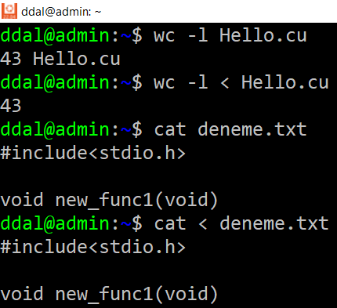
< Operatörü (Input Redirection)
Bir komutun çıktısı bir dosyaya yönlendirilebildiği gibi, bir dosyanın içeriği de bir komutun girişi olarak yönlendirilebilir.

Slide 22
Düzenli Deyimler (Regular Expressions)
Düzenli deyim (regex, regexp), bir metin içerisinden belirli kurallara uyan alt metinler elde etmek (filtrelemek, eşleştirmek) için kullanılan ve karakter dizilerinden oluşturulan bir arama örüntüsüdür.
'abc', 'Hello World', 'A*BC', '.a?b$’ ifadeleri, düzenli deyimlere örnektir.
Notes:
A regular expression is a string of characters that describes a particular search pattern.

Slide 23
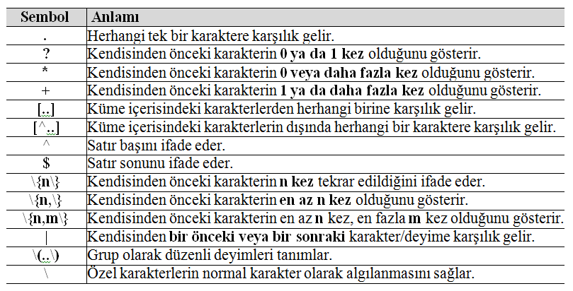
Düzenli Deyim Sembolleri ve Anlamları

Slide 24
Düzenli Deyim Örnekleri
a.b → aab, abb, acb,...
a?b → b veya ab
ab*c → ac, abc, abbc, abbbc,...
5+ → 5, 55, 555, …
a[0-9] → a0, a1,.., a9
a[0-9]* → a, a0, a00, a9, a9999,...
a[^a-z] → a0, a1, aA, aZ,...

Slide 25
Düzenli Deyim Örnekleri
Satır başında a karakteriyle başlayıp devam eden sözcükler: ^a
Satır başında 3 adet z karakteri bulunan sözcükler: ^zzz veya ^z\{3\}
Satır başında en az 2 adet k karakteri bulunan sözcükler: ^k\{2,\}
Satır sonunda y karakteri ile sonlanan sözcükler: y$
Satır başında K karakteri ile başlayıp, satır sonunda M ile biten sözcükler: ^K.*M$
Yanlış yazılmış olma ihtimalini göz önüne alarak hem tren ve hem de tiren kelimelerini yakalayacak düzenli deyim: ti?ren

Slide 26
Kendinizi Test Edin
Web adresi (URL) tespit etmek için gerekli düzenli deyim?
E-posta adresi tespit etmek için gerekli düzenli deyim?
IPv4 IP adresi tespit etmek için gerekli düzenli deyim?
Cep telefonu numarası tespit etmek için gerekli düzenli deyim?
Kurallara uygun bir şifre tespit etmek için gerekli düzenli deyim?

Slide 27
grep (global regular expressions print) Komutu
Düzenli deyimleri en çok kullanan komutlardan birisi bir dosya içerisinde herhangi bir deyimin geçtiği satırların araştırılmasında faydalanılan grep komutudur.
grep komutu düzenli deyim olarak sadece [], ., ^, $ ve * karakterlerini kullanır (Basic Regular Expression). Diğer düzenli deyim karakterlerini de (örneğin +, ?, |, {}) kabul eden aramalar yaptırmak için 3 farklı yol vardır:
1) grep komutundan faydalanıldığı durumlarda desteklenmeyen sembollerin önünde \ karakterini kullanmak,
2) grep komutunu ile -E seçeneği ile birlikte kullanmak,
3) egrep komutunu kullanmak. (Extended Regular Expression)
Notes:
egrep is an acronym that stands for "Extended Global Regular Expressions Print".
The 'E' in egrep means treat the pattern as a regular expression. "Extended Regular Expressions" abbreviated 'ERE' is enabled in egrep. egrep (which is the same as grep -E) treats +, ?, |, (, and ) as meta-characters.
In basic regular expressions (with grep), the meta-characters ?, +, {, |, (, and ) lose their special meaning. If you want grep to treat these characters as meta-characters, escape them \?, \+, \{, \|, \(, and \).
For example, here grep uses basic regular expressions where the plus is treated literally, any line with a plus in it is returned.
grep "+" myfile.txt egrep on the other hand treats the "+" as a meta character and returns every line because plus is interpreted as "one or more times".
egrep "+" myfile.txt Here every line is returned because the + was treated by egrep as a meta character. normal grep would have searched only for lines with a literal +.
The egrep command is shortcut for grep binary, but with one exception, when grep is invoked as egrep the grep binary activates its internal logic as it would be called as grep -E.
What the difference you will ask.. and the difference is that -E parameter enables usage of extended regexp patterns, it will allow you using of such meta-symbols as +, ? or | (pipe). They aren't ordinal characters like we used to have in words or filenames but control commands for grep binary itself. Thus, | means logical OR.
So, for example, you want to list files in directory and see only that ones which contains "mp4" or "avi" extentions. With egrep you will do:
ls | egrep "mp4|avi"
In this example | acts like OR command it will grab to output from ls all names which contain either "mp4" or "avi" strings. If you run it with plain grep command you will get nothing, because grep don't know such thing as | command and it will search for "mp4|avi" whole text string (with pipe symbol). E.g. if you have |MPG|cool-guy.q2.stats file in your dir, you will get it with plain grep searching with pipes.
So, that is why you should escape | in your egrep command to achieve the same effect as in grep. Escaping will screen off the special meaning of | command for grep binary.
basic regular expressions do recognize meta-symbols such as '+', '?', '|', etc, but you have to escape them (prefix '\') to turn them on (whereas with extended regular expressions, you have to escape them to turn them off.) So "grep -E 'a|b'" is the same as "grep 'a\|b'" (matches a or b), and "grep -E 'a\|b'" is the same as "grep 'a|b'" (matches only the string 'a|b')
In egrep, ?, + { } | ( ) are regular expression symbols.

Slide 28
grep Komutu Örnekleri
Bu komutun kullanımı;
grep <Düzenli Deyim> <Araştırılacak Dosya Adı>
şeklindedir.
İçerisinde abc geçen satırları ve bu satırlara sahip dosyaları görüntüleyebilecek komut:
ddal@admin~ $ grep 'abc' *
deneme.txt:abc
deneme.txt:abcd
Yukarıdaki örnekte araştırılacak dosya adı yerine * simgesi getirildiğinden içerisinde bulunulan dizin altındaki bütün dosyalar üzerinde arama gerçekleştirilir.

Slide 29
grep Komutu Örnekleri
deneme.txt isimli dosya içerisindeki a ile başlayan satırları bulabilecek komut:
ddal@admin~ $ grep '^a' deneme.txt
abc
axyz 15y
aaabxyccc
deneme.txt isimli dosya içerisindeki a karakteriyle başlayıp c karakteriyle biten ve toplam 3 karakterden oluşan satırları bulabilecek komut:
ddal@admin~ $ grep '^a.c$' deneme.txt
abc

Slide 30
grep Komutu Örnekleri
deneme.txt isimli dosya içerisindeki en az 2 adet y karakteri bulunan satırları listelemek için kullanılabilecek komut:
ddal@admin~ $ grep 'y.*y' deneme.txt
axyz 15y
deneme.txt isimli dosya içerisindeki rakam geçmeyen satırları listelemek için kullanılabilecek komut:
ddal@admin~ $ grep '^[^0-9]*$' deneme.txt
abc
aaabxyccc
bc

Slide 31
grep Komutu Örnekleri
İki, üç ya da dört haneli rakamların bulunduğu satırları tespit etmek için kullanılabilecek komut:
ddal@admin~ $ grep '[0-9]\{2,4\}' deneme.txt
ddal@admin~ $ grep -E '[0-9]{2,4}' deneme.txt
ddal@admin~ $ egrep '[0-9]{2,4}' deneme.txt
123

Slide 32
grep Komutu Seçenekleri
grep komutu ile arama yaptırılırken küçük büyük harf duyarlılığını ortadan kaldırmak için -i (--ignore-case) seçeneği kullanılmalıdır.
grep komutunun -v (--invert-match) seçeneğinin ne işe yaradığını araştırınız.
grep komutunun -n (--line-number) seçeneğinin ne işe yaradığını araştırınız.
grep komutunun -o (--only-matching) seçeneğinin ne işe yaradığını araştırınız.
grep komutunun -c (--count) seçeneğinin ne işe yaradığını araştırınız.

Slide 33
cut Komutu
cut komutu, belirtilen dosya veya dosyalardaki sütunları görüntüler. -d (--delimiter) ile sütun ayıracı, -f (--fields) ile sütun numarası belirtilir.
Örneğin /etc/passwd dosyasında sütunlar : ile ayrılmıştır ve 5. sütunda kullanıcıların isimleri yer almaktadır. Bu dosyanın sadece 5. sütunlarını görüntülemek için aşağıdaki komut kullanılabilir.
ddal@admin~ $ cut -d : -f 5 /etc/passwd
Deniz DAL
Tolga AYDIN
(-c seçeneğini araştırınız. Örnek: ls -l | cut -c 2-4)

Slide 34
sort Komutu
sort komutu giriş dosyasının satırlarını alfabetik veya nümerik olarak sıralar (artan veya azalan). Örneğin deneme.txt adlı dosyanın satırlarını artan sıralamak için sort deneme.txt komutu kullanılabilir.
ddal@admin~ $ cat deneme.txt
abc
123
axyz 15y
aaabxyccc
bc
ddal@admin~ $ sort deneme.txt
123
aaabxyccc
abc
axyz 15y
bc
Sıralamanın ASCII tablosu kullanılarak alfabetik olarak gerçekleştirilmesini istiyorsanız sort komutunu çalıştırmadan önce komut satırında export LC_ALL=C deyimini çalıştırmalısınız.
Linux işletim sisteminizin kullandığı dil ve karakter seti özelliklerini öğrenmek için komut satırında locale komutunu çalıştırabilirsiniz.

Slide 35
sort Komutu
deneme.txt dosyasını tersten (azalan) sıralamak için ise sort komutu -r (--reverse) seçeneği ile kullanılabilir.
ddal@admin~ $ sort -r deneme.txt
bc
axyz 15y
abc
aaabxyccc
123
sort komutunun -n (--numeric-sort) ve -k (--key) seçeneklerinin ne işe yaradığını araştırınız.

Slide 36
find Komutu
find dosya/dizin arama işlemlerini gerçekleştirir. Örneğin kullanıcının ev dizinindeki (alt dizinler dahil) bütün dosyaları/dizinleri listelemek için kullanılabilecek komut:
ddal@admin~ $ find $HOME -print
Kullanıcının ev dizinindeki (alt dizinler dahil) Resim ile başlayan dosyaları/dizinleri listelemek için kullanılabilecek komut:
ddal@admin~ $ find /home/ddal -name 'Resim*' -print

Slide 37
find Komutu
İçerisinde bulunulan dizindeki sıfır boyutlu (boş) dosyaları görüntülemek için kullanılabilecek komut:
ddal@admin~ $ find . -size 0 -print
Yukarıdaki örnekte find komutu yanında kullanılan nokta . içinde bulunulan dizini ifade etmektedir.
ddal@admin~ $ find . -type f -name deneme.txt
ddal@admin~ $ find . -type d -name Desktop

Slide 38
wc (word count) Komutu
wc komutu bir dosyadaki satır, kelime ve karakter sayısını görüntüler.
ddal@admin~ $ wc deneme.txt
14 58 358 deneme.txt
wc komutu deneme.txt dosyasındaki satır sayısını görüntülemek için -l (--lines) seçeneği ile birlikte kullanılabilir.
ddal@admin~ $ wc -l deneme.txt
14 deneme.txt

Slide 39
wc (word count) Komutu
wc komutu dosya içerisindeki kelime sayısını öğrenmek için -w (--words) seçeneği ile birlikte kullanılabilir.
ddal@admin~ $ wc -w deneme.txt
58 deneme.txt
Dosya içerisindeki karakter sayısını öğrenmek için ise wc komutu -c (--bytes) seçeneği ile birlikte kullanılabilir.
ddal@admin~ $ wc -c deneme.txt
358 deneme.txt

Slide 40
Boru (Pipe) İşlemleri
Bir komutun çıktısını başka bir komuta yönlendirerek üzerinde işlemler gerçekleştirilebilir.
Komut çıktısının bir dosyaya yönlendirilmesinde > ve >> operatörleri kullanılarak işlem yapılmaktaydı.
Bir komut ile bir başka komut arasında yönlendirme işlemlerine ise boru (pipe) adı verilir. Bu işlem için boru ( | ) operatörü kullanılır. Bu karakter kendisinden önce gelen komutun çıktısını alarak işlenmek üzere kendisinden sonraki komuta aktarır.

Slide 41
Boru (Pipe) İşlemleri
Kullanıcının ev dizinindeki dosyalara ait detaylı bilgileri listeleyip içerisinde Resim kelimesi geçen satırları ekrana yazdırmak için kullanılabilecek komut:
ddal@admin~ $ ls -l ~ | grep 'Resim'
drwxr-xr-x 2 ddal users 4096 Mar 7 11:53 Resimler
ddal@admin~ $ date
Thu Nov 18 10:26:58 +03 2021
ddal@admin~ $ date|cut -d ' ' -f 6
2021
ddal@admin~ $ date|cut -d ' ' -f 4|cut -d : -f 1
10

Slide 42
Boru (Pipe) İşlemleri
ls -l | tail -n 2
ls -l | tail -n +2
ls -l | head -n 2
ls -l | head -n -2
ls -l | tail -n 1 | cut -c 2-4
ls -l | tr -s ' ' | cut -d ' ' -f 6
ls -l | awk '{print $6}'
file * | grep 'directory' | cut -d : -f 1
printf "%s" "$IFS" | od -abc
ls -ld * | cut -c 2-4
ls -ld * | cut -c 1
cat deneme.txt | grep -v '^$'
cat deneme.txt | tr -s ' ' '\n'

Slide 43
Boru (Pipe) İşlemleri
cat /proc/cpuinfo|grep 'processor'|tail -n 1|cut -d : -f 2
cat /proc/cpuinfo|grep 'processor'|tail -n 1|awk -F':' '{print $2}'
wc deneme.txt | awk '{print $3}'
ls -l | tr -s ' ' | sort -n -k 5,5
cat Hello.cu | tr -d " \t"

Slide 44
Aradaki Fark??
ddal@admin~ $ wc -l deneme.txt
16 deneme.txt
ddal@admin~ $ wc -l < deneme.txt
16
ddal@admin~ $ cat deneme.txt | wc -l
16

